Slide 1
Gen Mühendisliği ve Veteriner Hekimlikte Biyoteknoloji
Doç. Dr. Bengi ÇINAR KUL

Slide 2
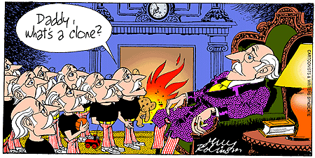
Vektör ??
Bir konak organizmada replike olabilen, rekombinant bir DNA molekülü yapmak için, içine bir genin sokulduğu bir DNA molekülüdür

Slide 3
2. Vektör, her ne kadar diğer canlı hücrelerin diğer tipleri kullanılabilinirse de, genellikle bir bakteri olan konak hücreye geni taşır.

Slide 4
3. Konak hücrede, vektör sadece kendisinin değil, taşıdığı genin de kopyalarını üreterek çoğalır.

Slide 5
Bir DNA molekülünün gen klonlama vektörü olarak iş görebilmesi için birkaç özelliği taşıması gerekir:
En önemlisi, Kendini ve taşıdığı herhangi bir DNA parçasını bağımsız olarak replike edebilmelidir;ki böylece rekombinant DNA molekülünün sayısız kopyalarını üretebilip, kardeş hücrelere geçebilsin.
2. Klonlanacak DNA parçasının eklenmesine olanak sağlayan RE tanıma dizileri içermelidir.
3. Vektörde seçicilik sağlayan “belirteç genler” bulunmalıdır. Bunlar, vektör taşıyan ve taşımayan konak hücreleri ayırmak için kullanılır.
4. Vektör nispeten küçük, ideal olarak 10 kb’dan ufak olmalıdır. Çünkü, büyük moleküller saflaştırma sırasında kırılmaya meyillidir ve manipüle edilmesi zordur.

Slide 6
Başlıca vektörler
Plasmidler
Bakteriyofajlar
Cosmidler
Bakteri Yapay Kromozomları (BAC)
Maya Yapay Kromozomları (YAC)
Memeli Yapay Kromozomları (MAC)
İnsan Yapay Kromozomları (HAC)

Slide 7
PLAZMİDLER
Plasmid, çoğu bakteri türünde doğal olarak bulunan, bağımsız olarak replike olabilen, bakterinin kendi kromozomu dışındaki çift zincirli halkasal veya süper sarmallı DNA molekülleridir.
Plasmidlerin büyüklüğü 1-400kb kadar değişebilir

Slide 8
Plasmid vektörlerde;
Replikasyon orjini (ori)
Antibiyotik direnç genleri (belirteç genlerden birisidir)
Restriksiyon enzimlerinin tanıma dizilerini içeren bir polylinker bölge bulunmalıdır

Slide 9
Genetik uygulamalar için oldukça fazla değişikliğe uğratılmış plazmidler bulunmaktadır.
Plazmidler her zaman bir ya da daha fazla gen taşırlar, Örneğin kloramfenikol ve amfisilin gibi antibiyotiğe dirençlilik genleri
Laboratuvarda, antibiyotik direnci, bir kültürdeki bakterilerin belli bir plazmit içeriğini saptamak için SEÇİCİ BELİRTEÇ olarak kullanılr.
Notes:
Bu sayede antibiyotiklerin toksik konsantrasyonlarında yaşama yeteneği, antibiyotik direnç genleri taşıyan bir plazmitin bakterideki varlığından dolayıdır.

Slide 10
Çoğu plazmidler Replikasyon Orjini olarak iş görebilen en az bir DNA dizisine sahiptirler bu sayede hücrede ana bakteri kromozomundan tamamen bağımsız olarak çoğalabilirler.

Slide 11
Büyüklük ve Kopya Sayısı
Bir plazmidin büyüklüğü ve kopya sayısı, klonlama söz konusu olduğunda özellikle önemlidir.
10 kb dan küçük olan Plazmidler bir klonlama vektörü olarak tercih edilir.
Plazmidler en küçüğü 1.0 kb dan en büyüğü 400 kb’a kadar olabilirler.

Slide 12
Plazmid vektörler en fazla 10 kb yabancı DNA alabilir.
Kullanan ilk plazmid vektör pBR322 olarak adlandırılmıştır.
Bu vektör 4361 bp
İlk modern plazmid vektör (1976)

Slide 13
pBR322
Replikasyon orijini içerir
colE1 origin of replication (ORI)

Slide 14
animasyon
https://www.dnalc.org/view/15476-Mechanism-of-Recombination-3D-animation-with-with-basic-narration.html

Slide 15
BAKTERİYOFAJLAR
Bakteri virüsleri olarak da bilinen bakteriyofajlar, bakterilerin zorunlu parazitleri olup, yalnızca canlı bakteri hücreleri içinde çoğalabilirler.
Bakterilerle olan ilişkileri sonucunda çoğu zaman bakterilerin parçalanarak erimesine yol açarlar.

Slide 16
YAPISI
Tüm virüsler gibi fajların protein molekülünden yapılan koruyucu kılıf ya da kapsit tarafından sarılan birçok gen taşıyan DNA (nadiren RNA) molekülünden ibarettir

Slide 17
Baş kısmının ortasında nükleik asitten oluşmuş bir faj genomu vardır.
Nükleik asitler virüslerde olduğu gibi tek veya çift iplikcikli olabilirler.
Kuyruk yapısı bakteriyofaj tiplerine göre farklılıklar gösterir.

Slide 18
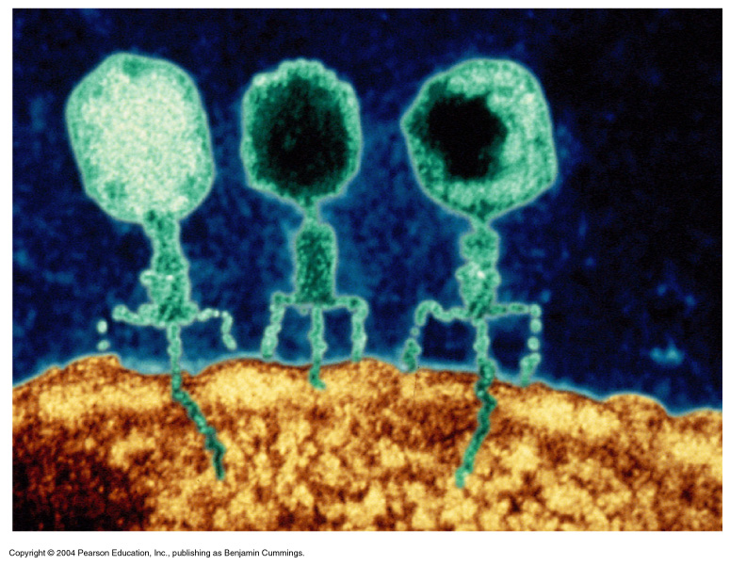
KUYRUK, Genetik maddenin bakteriye transferinde bir kanal ya da köprü
Kuyruk kılıfının kasılması ile genetik madde kuyruk içerisinden bakteriye nakledilir

Slide 19
Adsorbsiyon Aşamasının Görünümü

Slide 20
Lizojenik fajlar ise litik döngünün aksine Faj DNA sı konak kromozomu ile bütünleşerek enfensiyon oluşturur.
Ilımlı fajlardır.
Lizojenik fajlarla, faj DNA sı bakteri genomuna sokulur.

Slide 21
Animation 2
https://www.youtube.com/watch?v=wLoslN6d3Ec

Slide 22
Önce faj DNA’sı saflaştırılır.
EcoR1 ile kesilerek, sol ve sağ parçalar ile vazgeçilebilir orta bölüm şeklinde 3 parça oluşturulur.
Sol ve sağ parçalar ayrıştırılıp, yine EcoR1 ile kesilmiş hedef DNA ile karıştırılır.
DNA ligaz ile birleştirilip rekombinant vektör oluşturulur.

Slide 23
Rekombinant vektörler, in-vitro olarak faj protein kafası içine paketlenir ve konak hücreye aktarılır.
Bakteride vektör çoğalır ve rekombinant birçok faj oluşur.
Sayıları arttıkça bakteri hücresi parçalanır.
Klon DNA’lar ya da rekombinant proteinler ayrıştırılır.

Slide 24
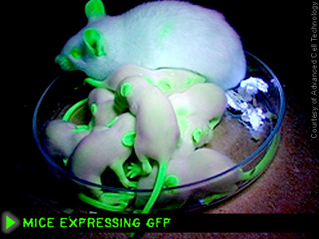
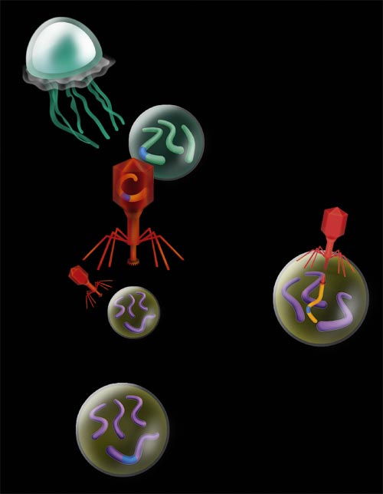
Nasıl yaptılar?
Jellyfish cell
Virus
Virus inserting their DNA into a cell
Bazı denizanaları parlayan protein üreten bir gene sahiptir. Bu protein denizanasını özel bir ışık altında parlak hale getirir
Parlama geni denizanasından alınır ve bir virusa aktarılır.
Genetik olarak modifiye edilmiş virus döllenmiş fare yumurtasına tutunur.
Virus parlama genini, yumurta hücresinin çekirdeğine aktarır ve rekombinant DNA, fare DNA’sına girer.
Genetik olarak modifiye edilmiş fare parlayan proteini de üreterek büyür Parıldama gün ışığa altında belirgin değildir, ancak özel kameralarla görülebilir.
Mouse cell

Slide 25
Bakteri Yapay Kromozomları (BAC)
İnsan DNA’sı gibi büyük genlerin klonlanması için çok büyük klonlama kapasitesi olan vektörlere gereksinim vardır.
Ökaryotik genomların analizini kolaylaştırmak için çok daha büyük DNA parçalarının klonlanabileceği vektörler geliştirilmiştir.
E. coli, F plazmiti temel alınarak oluşturulan BAC (Bacterial Artificial Chromosomes)

Slide 26
Maya Yapay Kromozomu (YAC)
Çok büyük DNA parçalarının kopyalanmasında kullanılan en popüler vektör sistemi YAC’lardır.
Bu vektörler kromozomlar temel alınarak hazırlanır.
Çok büyük miktarlarda DNA fragmentlerini klonlayabilirler.

Slide 27
Maya kromozomlarının büyüklüğü 230kb ile 1900kb arasında değişebilir. Böylece,
100 ile 1400 kb arasındaki büyüklükte olan DNA parçalarının klonlanması mümkün.
YAC vektörlerinin bu özelliği, onları İnsan Genom Projesinde çok önemli araçlar haline getirmiştir.

Slide 28
YAC vektörleri doğrusal yapıya sahiptir ve bakteri yerine maya (Saccharomyces cerevisiae) hücresi içinde çoğaltılırlar.

Slide 29
Saccharomyces cerevisiae , 5 nedenden ötürü ökaryotik genlerin ifadesi ve klonlanması için yaygın olarak kullanılan bir konak hücredir;
1- Maya ökaryot olmasına rağmen, bakteri hücreleri gibi manipüle edilebilir ve üretilebilir.
2- Maya genetiği ayrıntılı olarak çalışılmıştır. Geliştirilmiş bir genetik haritası ile mutasyonlarını gösteren geniş bir kataloğu vardır.
3- Maya’nın tüm genom analizi yapılmış ve organizmadaki genlerin çoğu belirlenmiştir.
4- Bazı ökaryotik proteinlerin işlevlerini çalışmak için, translasyon sonrası değişiklikleri yapabilen bir konak hücreye gereksinim vardır.
5- Maya, yüzyıllar boyunca değişik alanlarda kullanılmıştır ve hala kullanılmaktadır. Güvenli bir organizma olarak kabul edilmiştir.

Slide 30
Vektöre sokulan DNA’nın varlığı basit bir renk testiyle kontrol edilebilir: beyaz koloniler rekombinantlardır, kırmızı koloniler değildir!!!

Slide 31
Memeli Yapay Kromozomu (MAC)
Memeli yapay kromozomları, kromozomların fonksiyonel bölgelerini taşıyan ve hücreden bağımsız olarak çoğalabilen moleküllerdir.
MAC yüzlerce kb büyüklüğünde genomik DNA taşıyabilir.
Sentromer, telomer ve replikasyon orjini bir araya getirilerek oluşturulan MAC,
kromozomların fonksiyonu,
mitoz ve mayoz’daki stabilitelerinin araştırılmasında ve
memeli hücrelerine büyük genlerin aktarılmasında kullanılır.

Slide 32
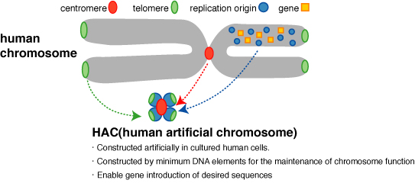
İnsan Yapay Kromozomları (HAC)
HAC'lar, insan DNA dizileri, sentromer, telomer ve replikasyon noktasının olması ile gen tedavisi için avantajları olan bir vektördür.

Slide 33
Kromozomlar DNA dan ibarettir.
DNA’nın bölümleri ise, genleri oluşturur.

